Slide 1
Игры с детьми, направленные на адаптацию к детскому саду
Подготовила педагог-психолог
МАДОУ детский сад №175
Распопова Юлия Сергеевна

Slide 2
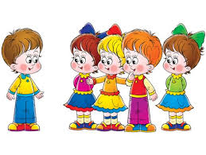
Цель мастер-класса
Цель: знакомство участников мастер-класса с играми, направленными на адаптацию детей к детскому саду.

Slide 3
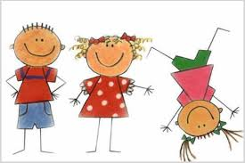
Задачи мастер-класса
Задачи:
познакомить участников с понятием адаптация к детскому саду;
обозначить какие уровни адаптации детей к детскому саду бывают;
обозначить факторы, от которых зависит течение адаптационного периода;
познакомить с играми, направленными на адаптацию к детскому саду;
провести игру с участниками мастер-класса.

Slide 4
1. Понятие адаптация
Адаптация (лат. adapto «приспособляю») – приспособление строения и функций организма, его органов и клеток к условиям внешней среды. Процессы адаптации направлены на сохранение гомеостаза (гомеостаз - саморегуляция, способность открытой системы сохранять постоянство своего внутреннего состояния посредством скоординированных реакций, направленных на поддержание динамического равновесия. Стремление системы воспроизводить себя, восстанавливать утраченное равновесие, преодолевать сопротивление внешней среды).

Slide 5
2. Адаптация детей к детскому саду
Адаптация детей к детскому саду – это приспособление малыша к новым незнакомым и от этого пугающим условиям. Ее проходят все дети без исключения, поступающие в детские сады. Обстановка в детском учреждении резко отличается от той, к которой привык и которую знает кроха. В саду он должен подчиняться чужим взрослым, быть дисциплинированным, соблюдать новый режим, общаться с незнакомыми детьми вдали от родных и близких. Ребенку в период адаптации очень сложно, поэтому специалисты в такое трудное для маленького человека время должны ему помочь.
Приспособление организма к новым условиям социального существования, к новому режиму сопровождается изменениями поведенческих реакций ребенка, расстройством сна, аппетита. Наиболее сложная перестройка организма происходит в начальный период адаптации, который может затянуться и перейти в дезадаптацию, что приведет к нарушению здоровья, поведения, психики ребенка.

Slide 6
2. Адаптация детей к детскому саду
Адаптивные возможности ребенка раннего возраста ограничены, резкий переход в новую социальную ситуацию и длительное пребывание в стрессовом состоянии могут привести к эмоциональным нарушениям или замедлению темпа психофизического развития. Процесс привыкания ребенка к детскому саду довольно длительный и связан со значительным напряжением всех физиологических систем детского организма.
Чтобы избежать осложнений и обеспечить оптимальное течение адаптации, необходим постепенный переход ребенка из семьи в дошкольное учреждение.

Slide 7
3. Уровень или степень адаптации детей к детскому саду
Врачи и психологи различают три степени адаптации ребенка к детскому саду: легкую, среднюю и тяжелую. Их мы с вами рассмотрим поподробнее.
1.) При легкой адаптации поведение ребенка нормализуется в течение месяца. Аппетит достигает обычного уровня уже к концу первой недели, сон налаживается через 1- 2 недели. Острых заболеваний не возникает. У ребенка преобладает радостное или устойчиво-спокойное эмоциональное состояние; он активно контактирует со взрослыми, детьми, окружающими предметами, быстро привыкает к новым условиям (незнакомый взрослый, новое помещение, общение с группой сверстников).
2.) Во время адаптации средней тяжести сон и аппетит восстанавливаются через 20-40 дней, в течение месяца настроение может быть неустойчивым. Эмоциональное состояние ребенка нестабильно, новый раздражитель способствует отрицательным эмоциональным реакциям. Однако при поддержке взрослого ребенок проявляет познавательную и поведенческую активность, легче привыкает к новой ситуации.

Slide 8
3. Уровень или степень адаптации детей к детскому саду (продолжение)
3.)Тяжелая адаптация приводит к длительным и тяжелым заболеваниям. У ребенка преобладают агрессивно-разрушительные реакции, направленные на выход из ситуации (двигательный протест, агрессивные действия); активное эмоциональное состояние (плач, негодующий крик); либо отсутствует активность при более или менее выраженных отрицательных реакциях (тихий плач, хныканье, пассивное подчинение, подавленность, напряженность).

Slide 9
4. Факторы, от которых зависит течение адаптационного периода
Среди факторов, от которых зависит течение адаптационного периода выделяют следующие:
1. Возраст.
2. Состояние здоровья.
3. Уровень развития.
4. Умение общаться со взрослыми и сверстниками.
5. Сформированность предметной и игровой деятельности.
6. Приближенность домашнего режима к режиму детского сада.

Slide 10
5. Причины тяжелой адаптации к условиям ДОУ
Среди причин тяжелой адаптации к условиям ДОУ выделяют следующие:
1. Отсутствие в семье режима, совпадающего с режимом детского сада.
2. Наличие у ребенка своеобразных привычек.
3. Неумение занять себя игрушкой.
4. Несформированность элементарных культурно-гигиенических навыков.
5. Отсутствие опыта общения с незнакомыми людьми.
Взрослым необходимо помочь детям преодолеть стресс поступления и успешно адаптироваться в дошкольном учреждении. Дети раннего возраста эмоциональны, впечатлительны. Им свойственно быстро заражаться сильными как положительными, так и отрицательными эмоциями взрослых и сверстников, подражать их действиям. Эти особенности и должны использоваться родителями при подготовке ребенка в детский сад. Очень важно, чтобы первый опыт своего пребывания в детском саду ребенок приобрел при поддержке близкого человека.

Slide 11
6. Игры ,направленные на адаптацию детей к детскому саду
В нашем детском саду две группы яслей (обычно в них записаны от 16 до 25 детей). Посещает обычно меньше - 10-15 деток. Возраст деток от 2 до 3 лет.
С детьми, которые впервые приходят в детский сад и соответственно проходят адаптацию педагог-психолог проводит определенные мероприятия. Эти мероприятия направлены на наиболее скорейшее привыкание ребенка к новой среде, чтобы ребенок с удовольствием приходил в детское учреждение.
В работе с детьми я использую подвижные игры и игры с персонажами. Они мне наиболее симпатичны и дети любят в них играть.
Давайте рассмотрим игры, которые я использую в своей практике. Буду рада, если они вам пригодятся также, как и мне.

Slide 12
Игра «Доброе утро»
Цель: помочь детям адаптироваться к условиям детского сада.
Ход игры: взрослый вместе с детьми напевно произносит текст:
- Доброе утро, глазки! (касаемся глаз кончиками пальцев)
Вы проснулись? (хлопки в ладоши)
- Доброе утро, носик! (дотрагиваемся до кончика носика)
Ты проснулся? (хлопки в ладоши)
- Доброе утро, ушки! (касаемся кончиками пальцев обоих ушек)
Вы проснулись? (хлопки в ладоши)
- Доброе утро, ротик! (касаемся указательным пальцем губ)
Ты проснулся?
- Доброе утро, ручки! (кистями обеих рук делаем "фонарики")
Вы проснулись?
- Доброе утро, животик! (круговое поглаживание ладонью по животику)
Ты проснулся? (хлопки в ладоши)
- Доброе утро, детки! Вы проснулись? К солнышку потянулись! (руки наверх, потягиваемся)

Slide 13
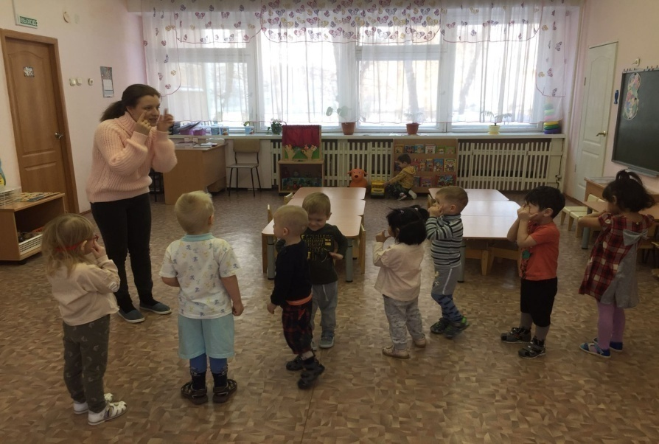
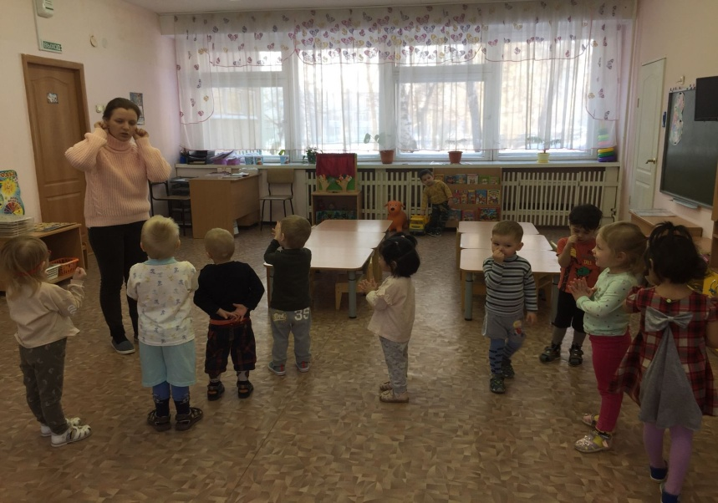
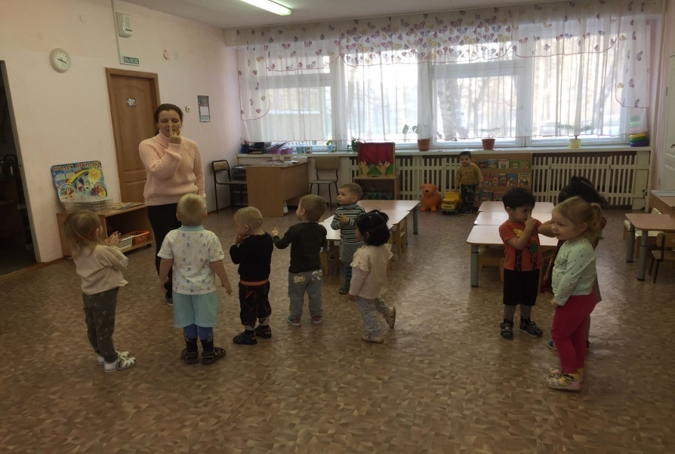
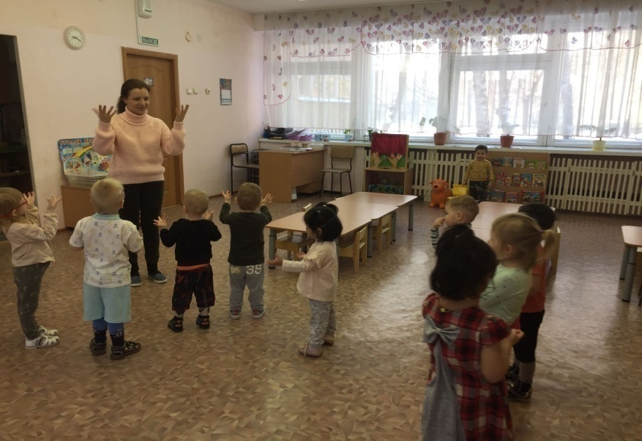

Slide 14
2.) Игра "Позови"
Цель: помочь детям установить контакт друг с другом, познакомиться поближе.
Ход игры: дети сидят на стульях педагог-психолог (воспитатель) рассматривает вместе с ними новый яркий мяч. Вызывает одного ребенка и предлагает поиграть - покатать мяч друг другу .Затем говорит: "Я играла с Колей. Коля, с кем ты хочешь поиграть?"Позови. Мальчик зовет: "Вова, иди играть".После игры Коля садится на место, а Вова зовет следующего ребенка.

Slide 15
3.)Игра "Передай колокольчик"
Цель: помочь детям установить контакт друг с другом, познакомиться поближе.
Материал: колокольчик.
Ход игры: дети сидят на стульях полукругом. В центре стоит педагог с колокольчиком в руках. Он звонит в колокольчик и говорит: "тот, кого я позову, будет звонить в колокольчик. Таня , иди, возьми колокольчик. Девочка становится на место взрослого, звонит в колокольчик и приглашает другого ребенка, называя его по имени.

Slide 16
4.) Игра "Поезд"
Цель: помочь детям установить контакт друг с другом, познакомиться поближе.
Ход игры: педагог (воспитатель) предлагает поиграть в "поезд": "Я - паровоз, а вы - вагончики" дети встают в колонну друг за другом, держась за одежду впереди стоящего."Поехали" - говорит взрослый и все начинают двигаться, затем замедляет ход и говорит: "Остановка".
Через некоторое время поезд опять отправляется в путь.

Slide 17
5.) Игра «Хоровод»
Цель: помочь детям адаптироваться к условиям детского сада.
Ход игры:
1. Вариант игры:
Вокруг розовых кустов,
Среди травок и цветов,
Кружим, кружим хоровод.
До того мы закружились,
Что на землю повалились.
Бух!
При произнесении последней фразы все "падают" на землю (можно попросить детей присесть на корточки)
2. Вариант игры
Вокруг розовых кустов,
Среди травок и цветов,
Водим, водим хоровод.
Как заканчиваем круг,
Дружно прыгаем мы вдруг.
Гей!
Взрослый и ребенок вместе подпрыгивают.

Slide 18
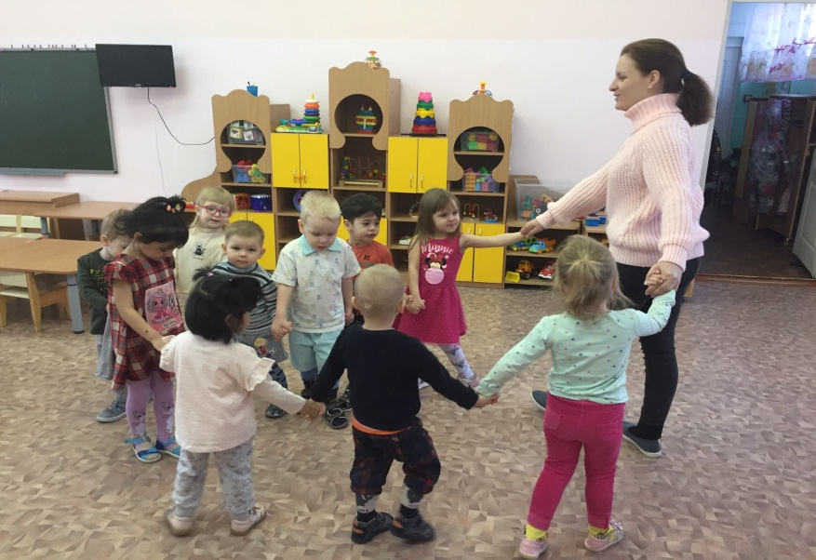
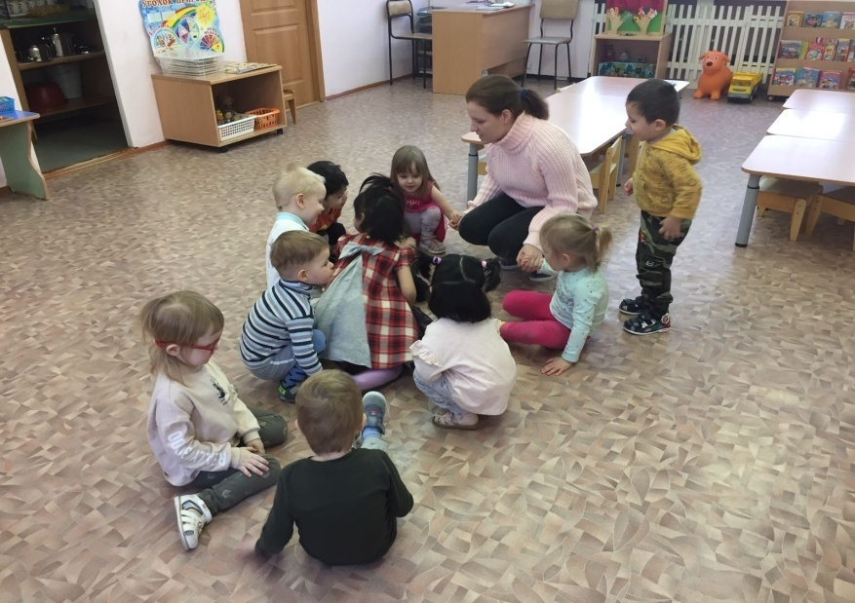
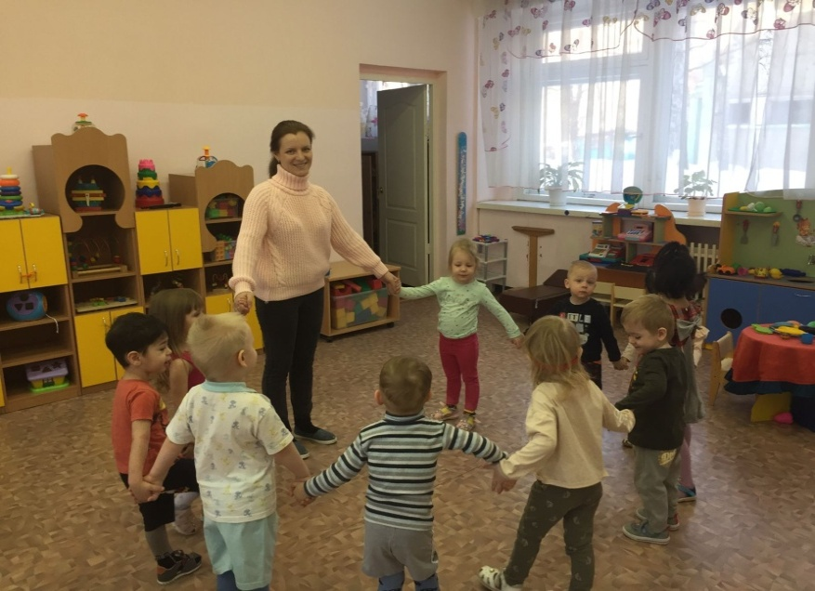

Slide 19
6.) Игра "Прыгай веселей"
Цель: помочь детям адаптироваться к условиям детского сада.
Ход игры: педагог рассказывает потешку и показывает движения. Дети повторяют за ним.
Прыгай, прыгай веселей!
Прыгают на двух ногах.
Прыгай, прыгай - побыстрей!
Вверх, вниз, вверх, вниз -
руки поднимают вверх, вниз
И немного покружись -
кружатся на месте.
Мы немножко отдохнем и опять играть начнем.
Игра повторяется несколько раз.

Slide 20
7.) Игра "Мы топаем ногами"
Цель: помочь детям адаптироваться к условиям детского сада.
Ход игры: ирающие становятся на расстоянии друг друга, чтобы при движении не задевать соседей. Педагог вместе с детьми произносит текст медленно, с расстановкой, давая им возможность сделать то, о чем говорится в стихотворении.
Мы топаем ногами,
Мы хлопаем руками,
Киваем головой.
Мы руки поднимаем,
Мы руки опускаем,
Мы руки подаем.
Мы бегаем кругом.
Через некоторое время воспитатель говорит."Стой". Все останавливаются. Игра повторяется.

Slide 21
8.) Этюд "Дождик"
Цель: помочь детям адаптироваться к условиям детского сада.
Материал: зонтик, вырезанные из картона или цветной бумаги осенние листочки.
Ход игры: педагог " набежали на небо тучки, спрятали солнышко, и вдруг начался дождик, забарабанил по листьям и траве...
Вспомним все вместе стихотворение:
Капля раз. капля два,
Капли медленно сперва -
Кап, кап, кап, кап.
Дети сопровождают эти слова медленными хлопками.
Стали капли поспевать,
Капля каплю подгонять -
Кап, кап, кап, кап (хлопки учащаются).
Зонтик поскорей раскроем.
От дождя себя укроем.
Дети поднимают руки над головой) или педагог открывает зонт и просит деток спрятаться под ним.

Slide 22
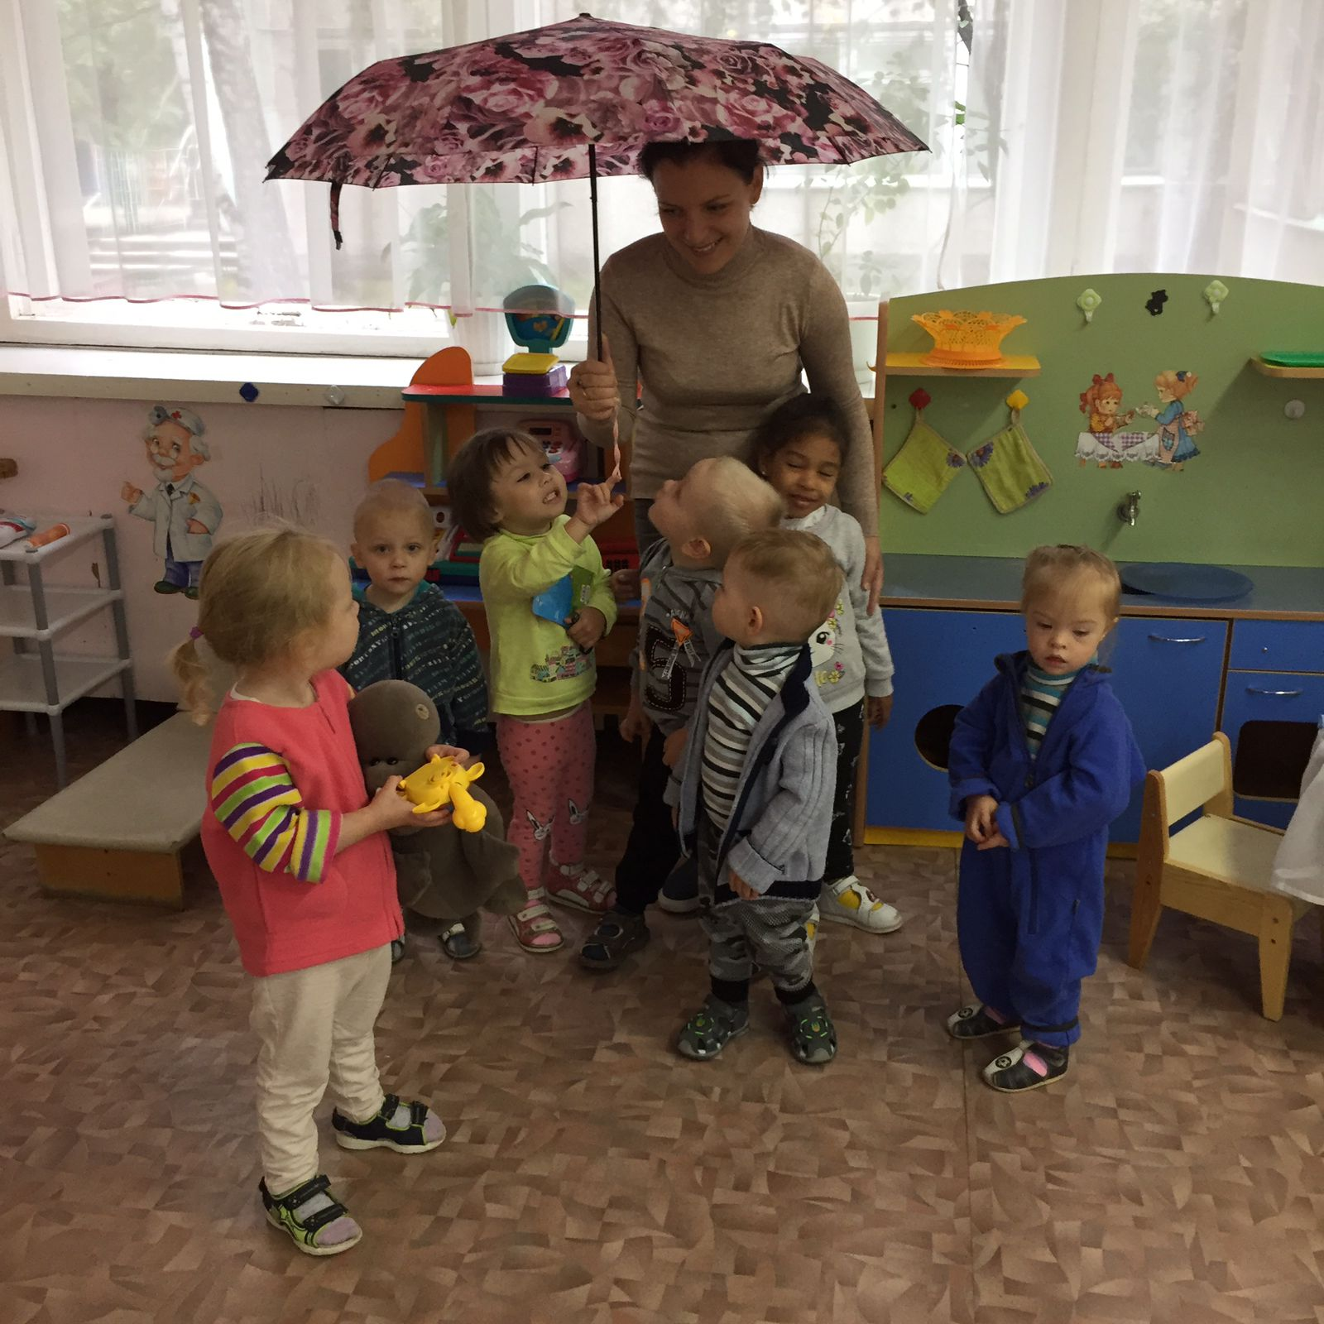
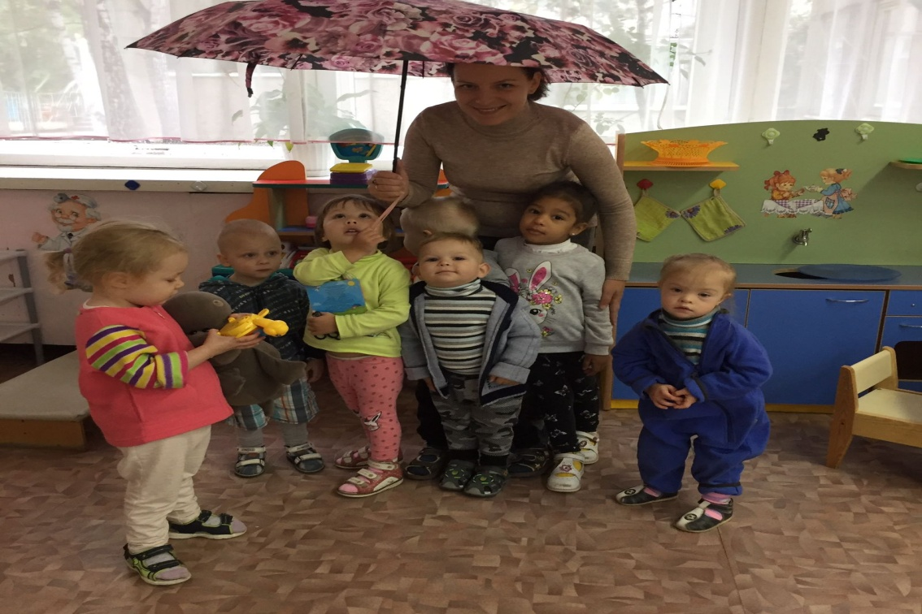

Slide 23
9.) "Игра с собачкой"
Цель: помочь детям адаптироваться к условиям детского сада.
Материал: игрушечная собачка, тарелочка или небольшая миска.
Ход игры: педагог держит в руках собачку и говорит.
Сначала детям предлагается отгадать, кто пришел к ним сегодня в гости.
Загадка про собачку:
У него четыре лапы,
Черный нос и хвост лохматый,
Очень часто громко лает,
А плохих людей кусает!
Он бывает забияка!
Это кто у нас? (дети отвечают "собака")

Slide 24
9.) "Игра с собачкой“ (продолжение)
Затем появляется игрушечный персонаж собачка:
Гав-гав!Кто там?
Это песик в гости к нам,
Я собачку ставлю на пол.
Дай собачка, Пете лапу!
Затем подходит с собачкой к ребенку, имя которого названо, предлагает взять ее за лапу и покормить. Приносит миску с воображаемой едой, собачка "ест суп", "лает", говорит ребенку "спасибо!"
При повторении игры педагог называет имя другого ребенка.

Slide 25
До свидания! До скорых встреч!

